Slide 1

TRAVAIL DE RELATIONS AVEC LES MÉDIAS
POUR LES MEMBRES DU POED
Travailler ensemble en tant que plateforme pour engager les médias

Slide 2

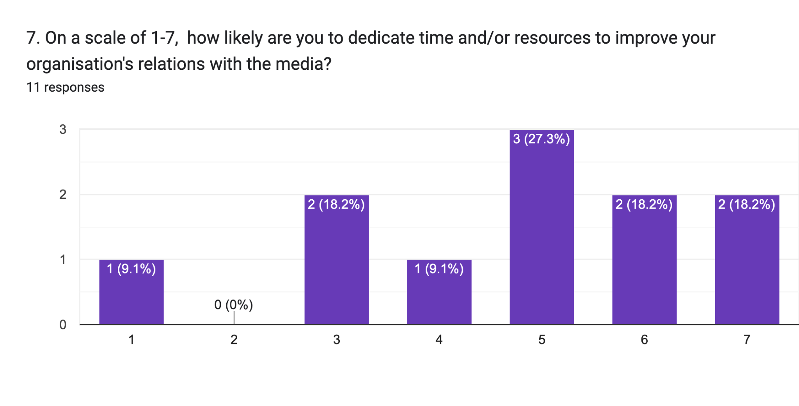
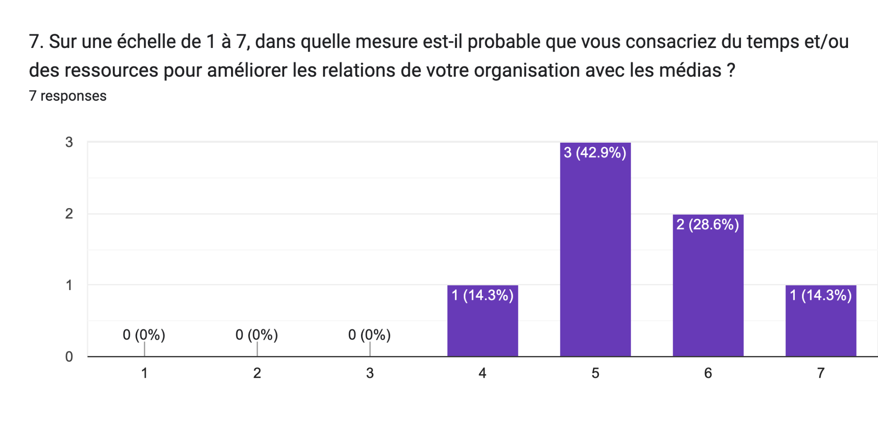
Résultats de l’analyse des besoins en formation
Notes:
Sur les 18 personnes interrogées, seules 4 ne sont pas ou peu disposées à consacrer leur temps ou leurs ressources à l'amélioration des relations avec les médias.

Slide 3
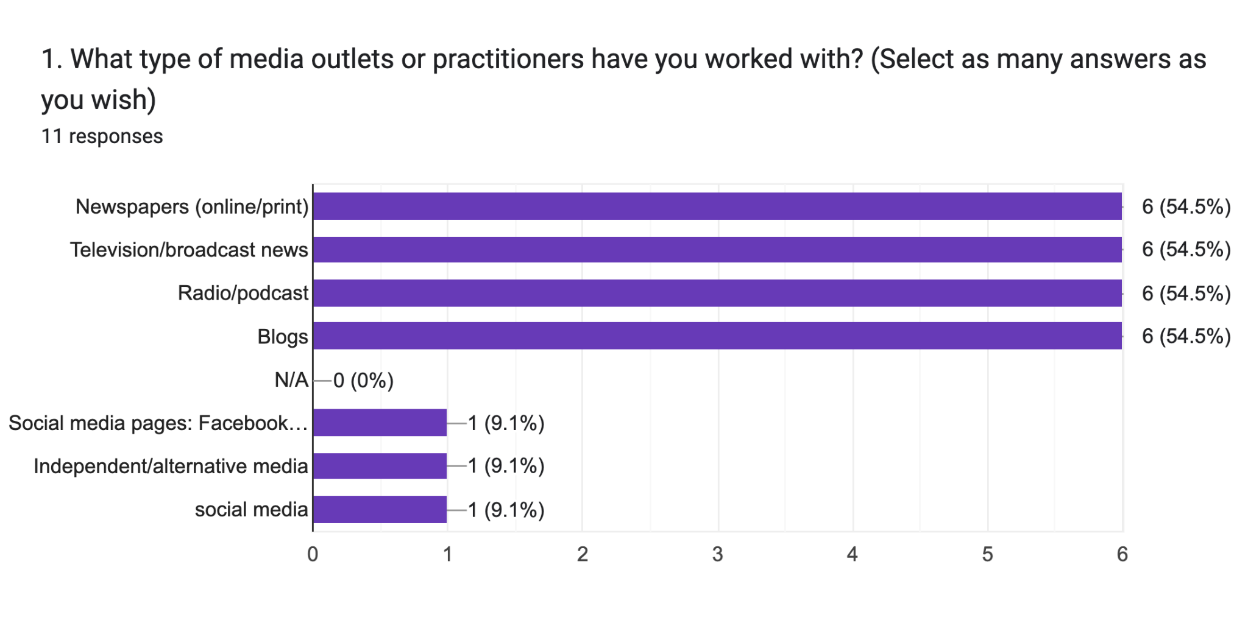
Résultats de l’analyse des besoins en formation
Notes:
Un peu plus de la moitié des répondants anglais ont une expérience de ces différents médias.

Slide 4
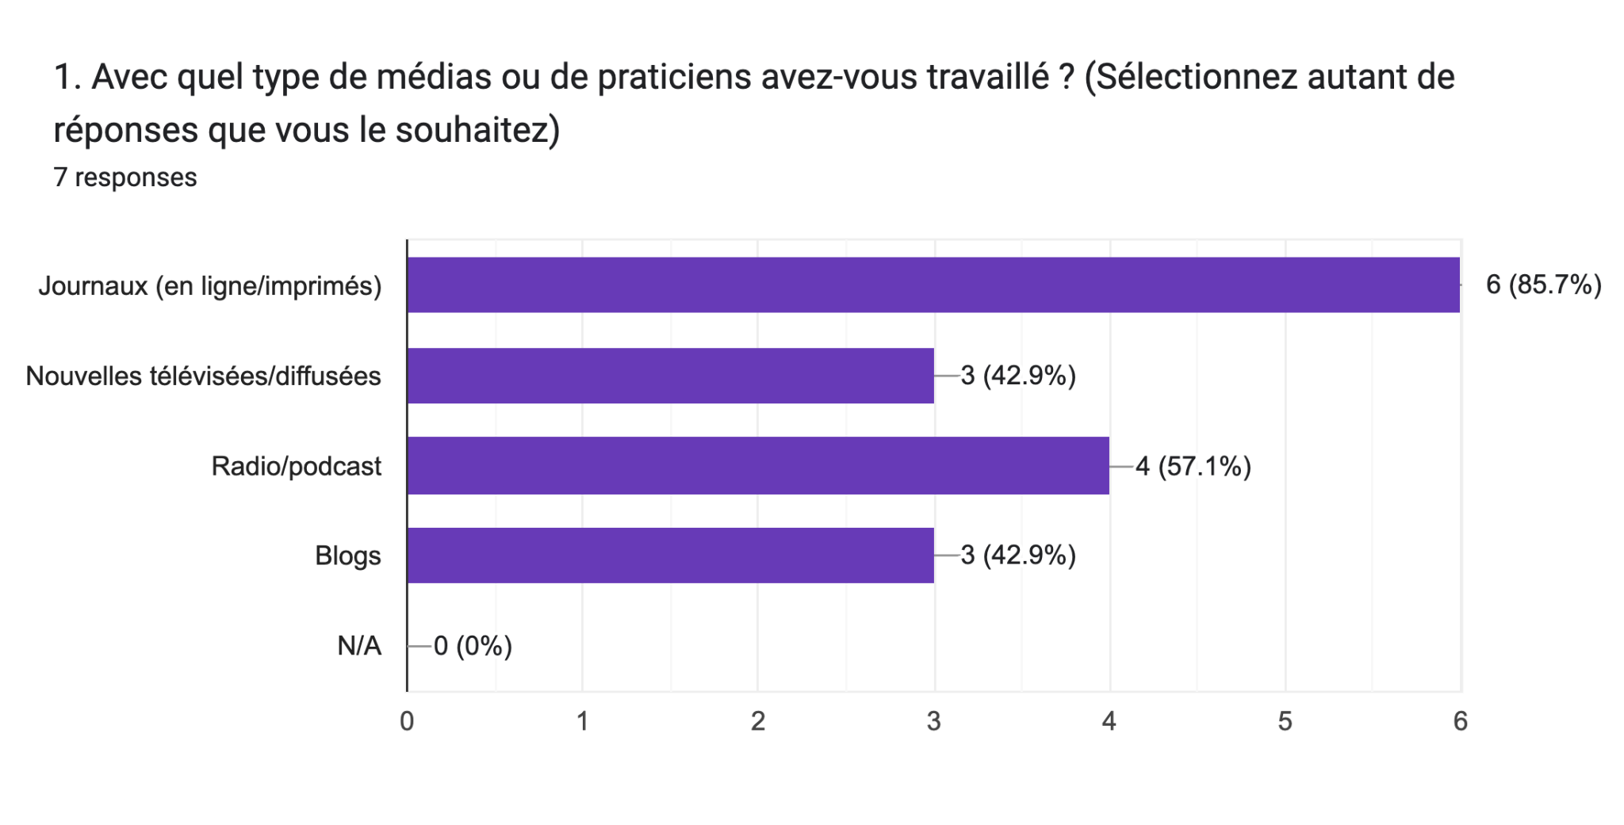
Résultats de l’analyse des besoins en formation
Notes:
Seule la moitié des répondants français ont une expérience de l'information radiodiffusée, de la radio, des podcasts ou des blogs.

Slide 5
Les défis de l'engagement avec les médias
autocensure
Équipement médiatique et connaissance de l'utilisation des technologies
Rédaction d'articles/de communiqués de presse
Les médias grand public ne publient pas souvent des nouvelles ou des articles sur les peuples autochtones.
Fuseaux horaires ; synchronisation des technologies ; rapidité d'exécution
La plupart des médias préfèrent les entretiens en personne aux entretiens téléphoniques et les ressources ne sont pas toujours disponibles pour se rendre dans les studios.
Parfois, ils ne se présentent pas à la couverture, surtout lorsqu'ils estiment qu'il n'y a pas d'argent en jeu.
Les médias n'accordent pas de temps aux perspectives de l'efficacité du développement et de l'égalité des genres
Atteindre un public plus large
les questions sur l'aide et la coopération au développement n'intéressent pas beaucoup les médias
Les médias grand public se concentrent sur les événements politiques et de haut niveau et s'intéressent peu à l'espace civique.
"Attirer l'attention des médias sur l'agenda du développement alors que la scène nationale est encombrée de préoccupations nationales et, occasionnellement, de la crise internationale la plus grave. Le récit à long terme sur l'Agenda 2030 passe au second plan dans la plupart des cas."
Être capable de convaincre les médias de l'importance et de l'impact des nouvelles à transmettre en rapport avec notre travail.
Disponibilité des médias et autocensure
L'invitation à couvrir nos activités est très coûteuse
la concurrence avec d'autres organisations dans le domaine de la visibilité, le domaine d'être suivi par les auditeurs via les médias avec lesquels nous travaillons, cette concurrence rend difficile l'obtention d'un espace de visibilité, d'un espace de diffusion
la commercialisation de tous les services médiatiques, y compris la simple couverture d'événements, et le coût élevé de leurs services
Leur faire comprendre le sujet sur lequel ils doivent écrire et partager avec eux nos idéaux et nos motivations.
Attirer l'attention des médias sur les informations "froides".
Rédaction d'articles/de communiqués de presse
Notes:
Le défi le plus important semble être d'attirer l'attention des médias sur les questions d'efficacité du développement.

Slide 6
Sur la route du Sommet (RHN3)
NON AU STATU QUO ! AGISSEZ POUR LES ODD MAINTENANT. Objectifs de développement durable, coopération au développement
IL N'Y A PAS DE PLANÈTE B. Changement climatique/finance
AIDES PLUTÔT QUE PRÊTS. Conflits et fragilité
LES PERSONNES PLUTÔT QUE LE PROFIT. La participation du secteur privé
ARRÊTEZ LES ATTAQUES. Un espace civique qui se rétrécit
Notes:
Voici quelques-uns de nos messages de communication pour la RHN3
Envoyez-nous vos histoires liées à l'un de ces sujets ou aux sujets d'EDC en général dans le cadre de la préparation de la conférence.

